Slide 1
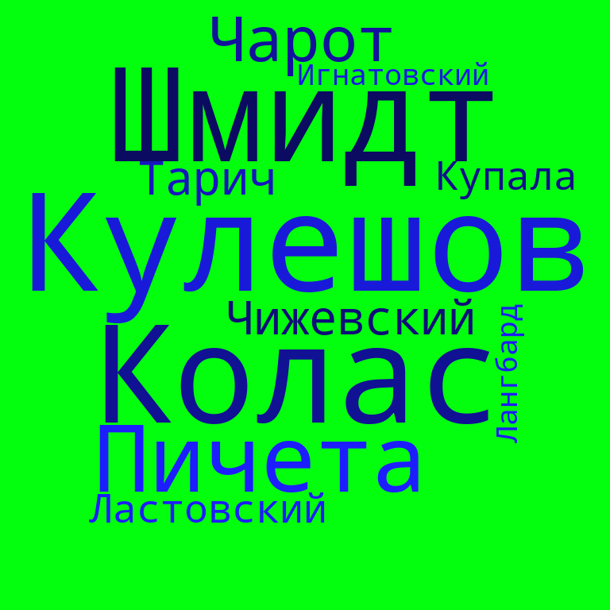

Slide 2

ХОРБЕЛОРУСИЗАЦИЯНОВЫЙЯЗЫК1918А1924НЕГРАМОТНОСТЬТИНБЕЛКУЛЬТ1928

Slide 3
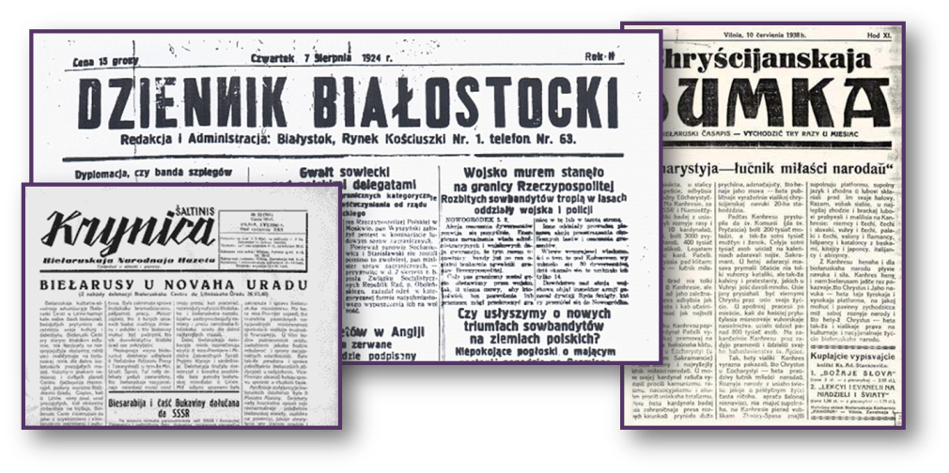

Западная Беларусь в составе Польши
Д/З § 9 , повторить § 1-8. Готовиться к уроку обобщения

Slide 4

Основные мероприятия политической и социально- экономической жизни населения Западной Беларуси
С.51-53 Заполнить пробелы
Политическая сфера | Социально- экономическая сфера
Карательные экспедиции | Безземелье и малоземелье крестьян
 | Господство иностранного капитала
Деятельность политических партий и организаций
 | Главная отрасль экономики-
Восстания крестьян – Нарочанское в 1935 гг | Расселение осадников
 | Эмиграция крестьян

Slide 5

3-2-1

Slide 6

Политические партии и организации
Разное в программах и общее?
Стр. 53-54
КПЗБ
БКРГ

Slide 7
Образование. Товарищество белорусской школы
Стр. 54 , рубрика «Свидетели истории»

Slide 8
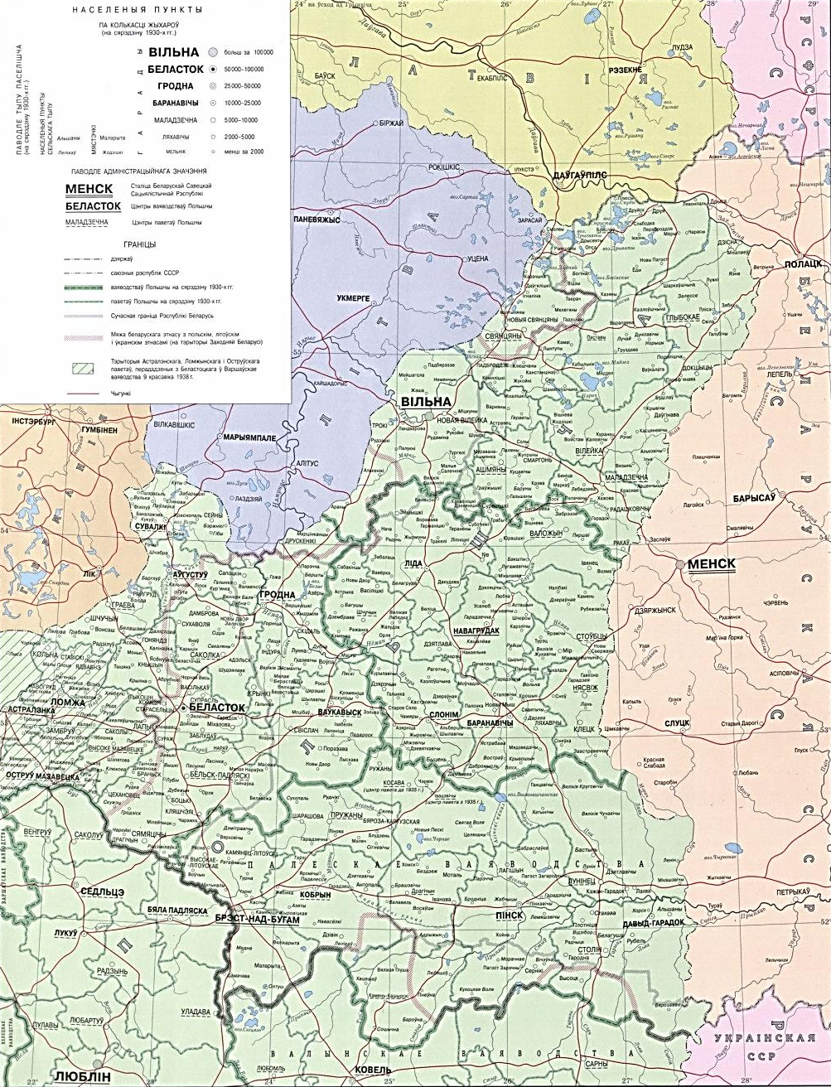
Образование. Товарищество белорусской школы
В 1938/1939 учебном году в Западной Беларуси не осталось ни одного белорусского учебного заведения.
Но и польских школ было недостаточно.
Около 13% детей школьного возраста нигде не учились, 43% населения в возрасте свыше 10 лет было неграмотным.
Интеллигенции из коренных белорусов насчитывалось совсем мало.
Белорусские учебные заведения Западной Беларуси в первой половине 1930-х гг.

Slide 9
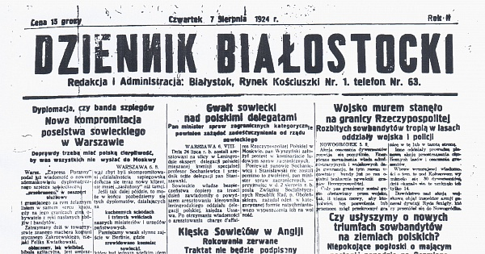
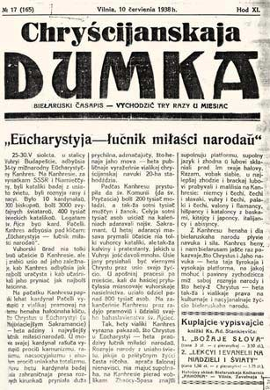
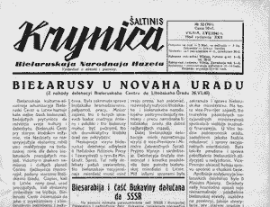
Образование. Товарищество белорусской школы
Периодическая печать
Западной Беларуси
В государственных учреждениях не разрешалось пользоваться белорусским языком. Белорусов на государственную службу не брали. Не было белорусских театров. Самодеятельные белорусские театральные коллективы из-за препятствий местной администрации приостанавливали свою деятельность. Закрывались немногочисленные клубы, библиотеки, избы-читальни, созданные в предыдущие годы белорусской общественностью. Прогрессивные газеты и журналы конфисковывались и закрывались, их редакторов сажали в тюрьмы.

Slide 10
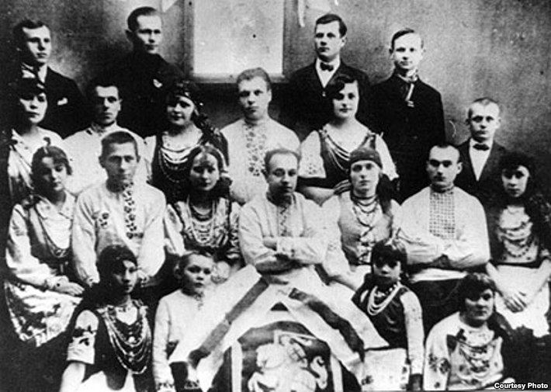
Образование. Товарищество белорусской школы
Кружок Товарищества белорусской школы в Мире. 1930 г.
Важную роль в жизни Западной Беларуси в 1920-1930-е гг. сыграло Товарищество белорусской школы (ТБШ) – массовая культурно-просветительская организация, созданная в 1921 г. В начале 1930-х гг. ТБШ насчитывало около 500 кружков и 30 тыс. активистов. Товарищество боролось за грамотность населения, за открытие новых и сохранение существовавших белорусских школ, создавало клубы, библиотеки, избы-читальни, организовывало художественную самодеятельность, народные хоры, издавало учебники, песенники. Активно работали среди населения драматические кружки, созданные местными отделами ТБШ. В 1937 г. деятельность Товарищества белорусской школы была запрещена.

Slide 11
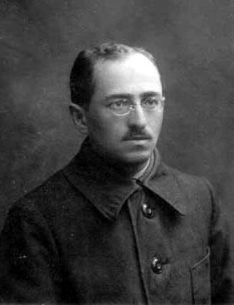
Литература
Б.Тарашкевич был не только выдающимся общественно-политическим деятелем Западной Беларуси, но и учёным-языковедом и литературоведом, педагогом, публицистом и переводчиком. Он стал одним из руководителей и основателей Товарищества белорусской школы. В 1922 г. избран послом сейма Польши, возглавил в нём посольский клуб «Змаганне». В 1925 г. стал одним из основателей Белорусской крестьянско-рабочей громады. Дважды польскими властями был осуждён к лишению свободы. С 1933 г. в результате обмена политзаключёнными жил в СССР. В 1938 г. был необоснованно осуждён к высшей мере наказания и расстрелян. Реабилитирован в 1957 г.
Б.Тарашкевич

Slide 12
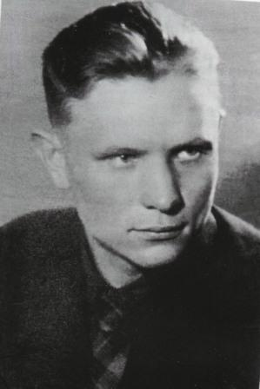
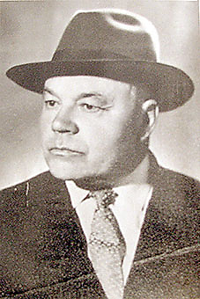
Литература
М.Танк
П.Пестрак
Подъём национально-освободительного движения в Западной Беларуси вызвал активизацию литературной жизни. Судьба и духовный мир западнобелорусских трудящихся, богатство родной природы раскрыл М.Танк в гражданской и пейзажной лирике, юмористических и сатирических стихах, балладах, песнях, сказках, героико-романтических поэмах «Нарочь», «Калиновский», «Журавиновый цвет» и др. Главная тема поэзии П.Пестрака, печатающегося с 1926 г. – борьба западнобелорусских трудящихся за своё социальное и национальное освобождение.

Slide 13
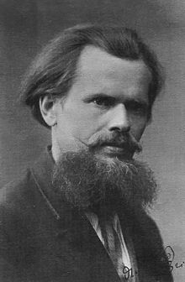
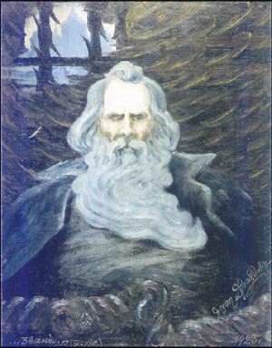
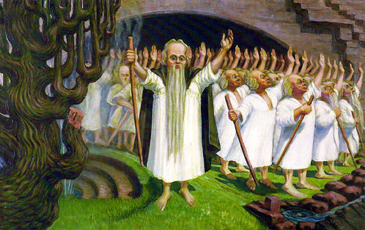
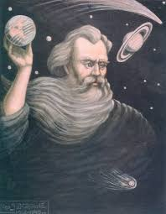
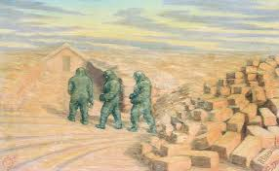
Живопись
Всеслав Полоцкий.
Худ. Я.Дроздович
Я.Дроздович
Встреча весны на Сатурне.
Худ. Я Дроздович
«Белорусский Леонардо да Винчи»-
Язеп Дроздович

Slide 14
